Slide 1
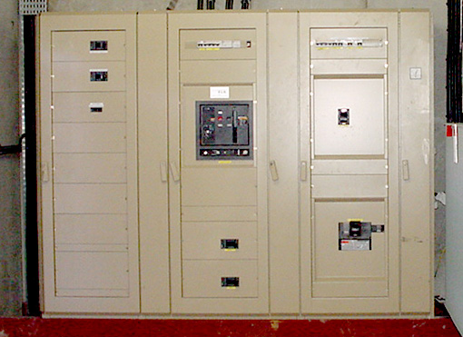
DISTRIBUCIÓN B.T
Instalaciones eléctricas
Esquema de conexión a tierra TT
Guía de diseño instalaciones eléctricas según normas IEC - Cap. F página F19 a F24

Slide 2
ESQUEMA de CONEXIÓN a la TIERRA TT
En este sistema de explotación…
el neutro de la fuente de alimentación se conecta a la tierra
las masas se conectan entre ellas y puestas a la tierra
TR
L1
T.G.B.T
L2
L3
N
d
Tipo de local

Slide 3
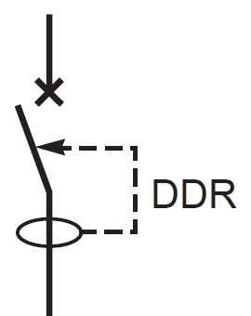
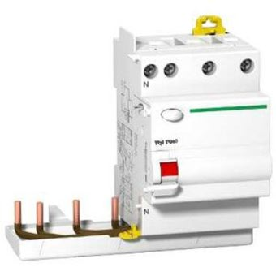
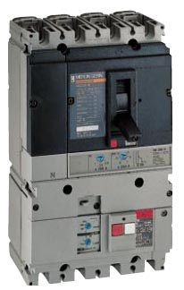
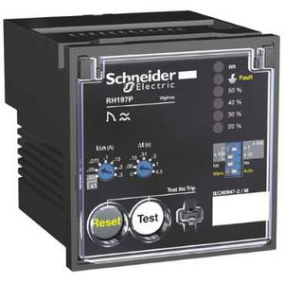
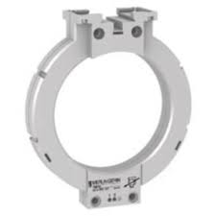
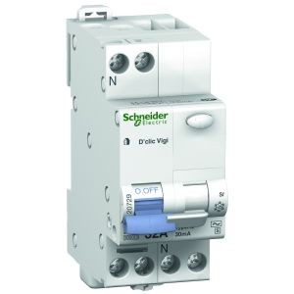
VENTAJAS del ESQUEMA TT
Pocos cálculos para el diseño (Sensibilidad IΔn < UL/Ru),
No necesita personal calificado,
Ideal para las puestas a tierra de mala calidad,
Extensión de la instalación simple a realizar.

Slide 4
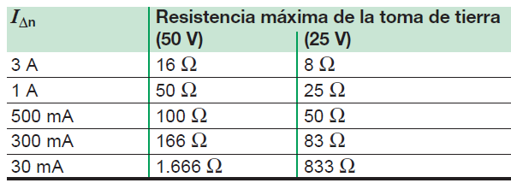
INCONVENIENTES del ESQUEMA TT
No permite continuidad del servicio en caso de defecto de aislamiento (Disparo obligatorio a la primera falla),
Dispositivo diferencial costoso (si de alta sensibilidad),
Limitado a las instalaciones con corrientes de fuga escasas.

